Slide 1

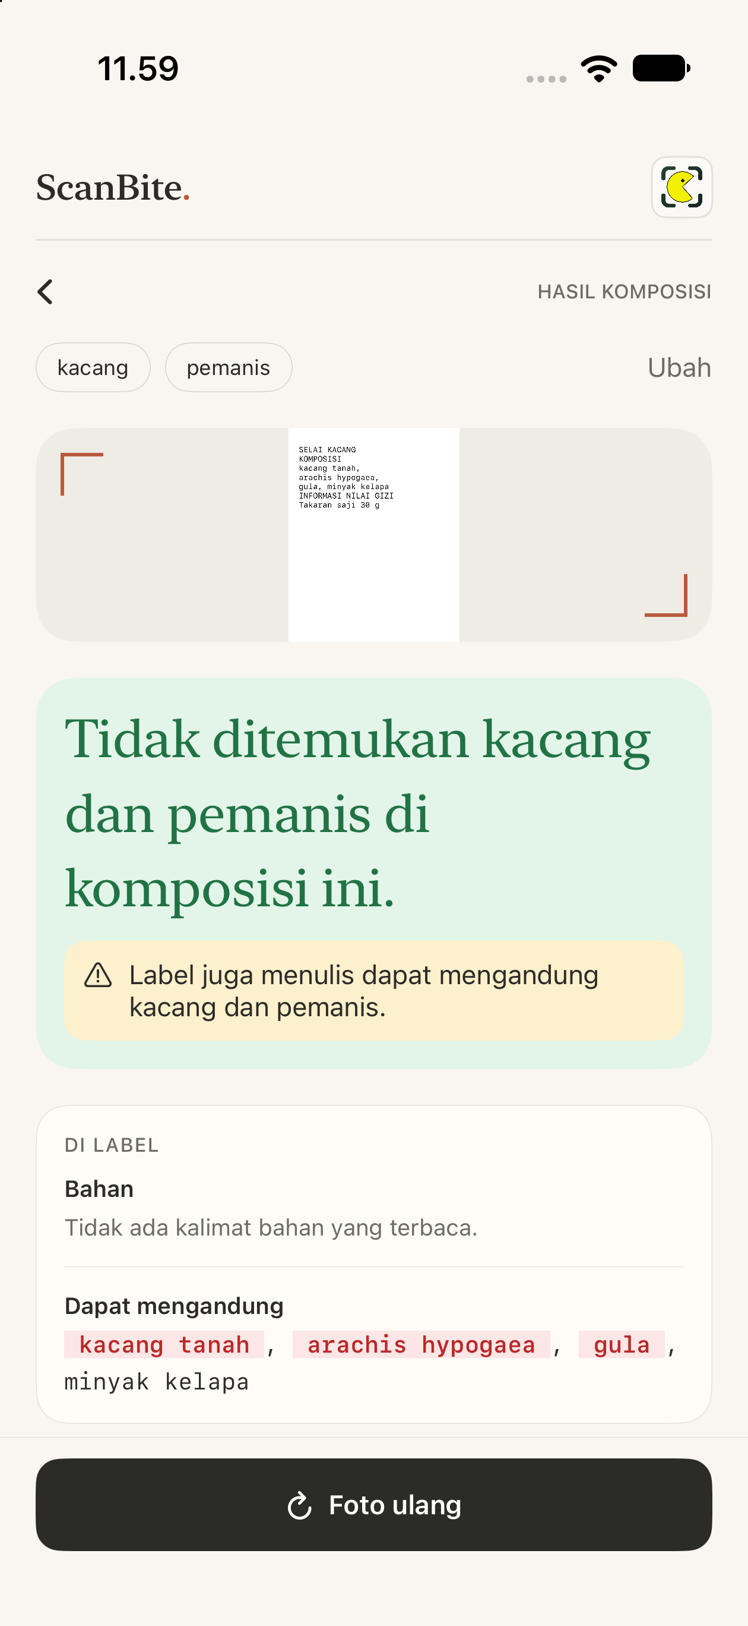
Jalur Tim · Grup 5
ScanBite.
Scan First, Eat Safer
Foto komposisinya, langsung tahu ada pantanganmu atau tidak.
Muhammad Fajar Wira Azdi
Ahmad Syafiq Kamil
Dendy Ramdhan Fauzy
Mohamad Arrizal
Zuber Khatib
Notes:
Sebut nama app, jalur tim, dan lima nama Grup 5. Langsung ke cerita pengguna.

Slide 2
01
Tim Kami
Lima anggota, satu app.
Notes:
Bagian ini tidak dinilai. Sebut nama saja.

Slide 3
Tim Kami
Nama | Pekerjaan saat ini | Peran di tim
Muhammad Fajar Wira Azdi
Ahmad Syafiq Kamil
Dendy Ramdhan Fauzy
Mohamad Arrizal
Zuber Khatib
Foto tim
Grup 5 · ScanBite · Jalur Tim
Notes:
Isi pekerjaan dan peran sesuai kesepakatan grup, lalu tempel foto tim di kotak kanan.

Slide 4
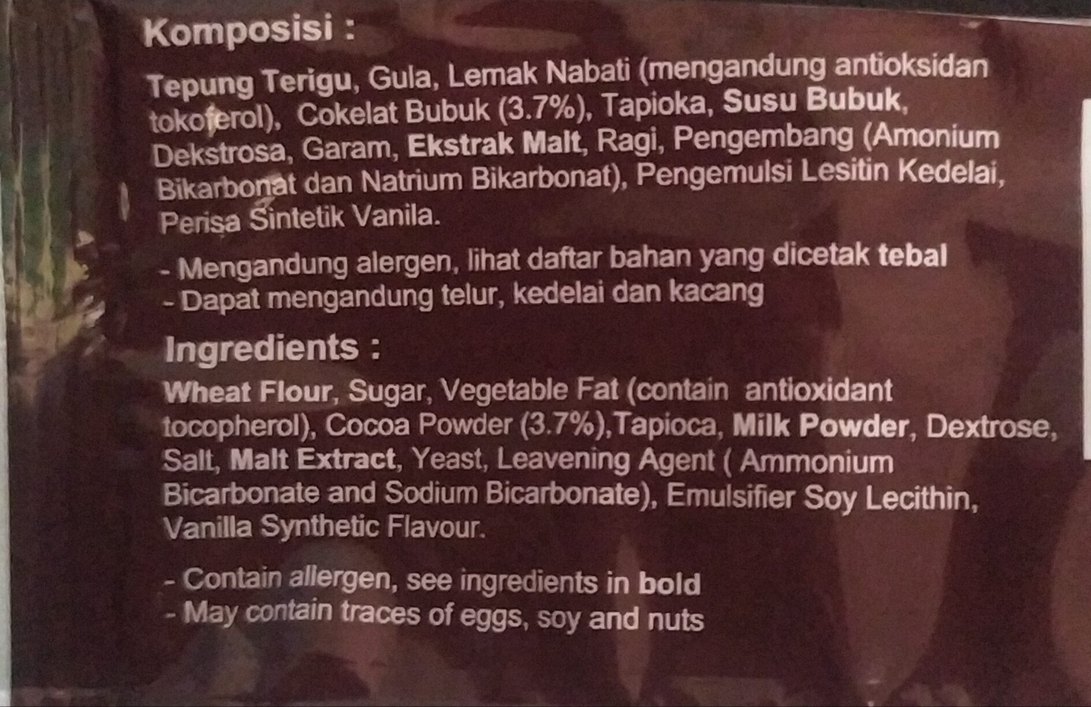
02
Masalah yang Kami Selesaikan
Huruf komposisi terlalu kecil, dan label mencampur bahan dengan peringatan.
Label Superco. Foto: Open Food Facts
Notes:
Mulai dari cerita satu pengguna sungguhan sebelum fitur. Sebut nama dan pantangannya, jangan dikarang.

Slide 5
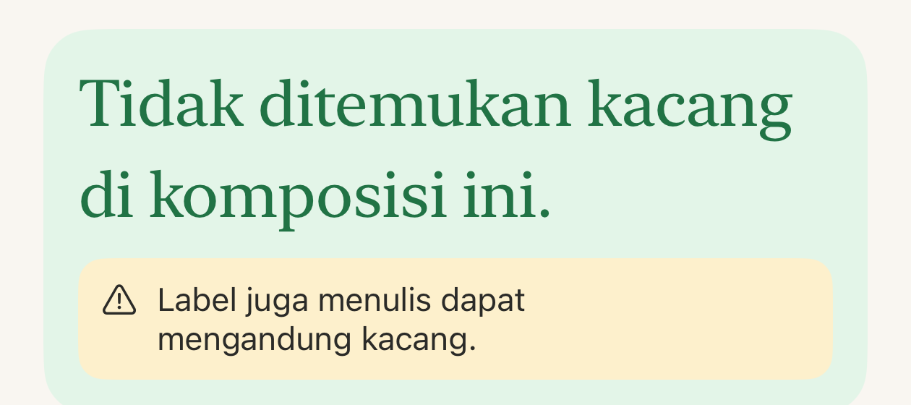
Masalah yang Kami Selesaikan
PENGGUNA
Pengguna yang punya pantangan makan, karena alergi atau pilihan sendiri.
DAMPAK LAIN
“Dapat mengandung” tidak lagi tercampur dengan bahan.
MASALAH
Huruf daftar komposisi terlalu kecil, jadi bahan pantangan terlewat.
Pengguna tahu mana yang memang bahan produk, dan mana yang hanya kemungkinan dari pabrik. Nama Latin atau Inggris, misalnya arachis hypogaea, ikut dikenali.
ASAL MASALAH
Dari pengguna yang punya pantangan: tiap belanja ia membalik bungkus dan membaca huruf kecil satu per satu.
CARA APP MENYELESAIKANNYA
Pilih pantangan sekali, foto komposisinya, lalu baca satu kalimat.
Grup 5 · ScanBite · Jalur Tim
Notes:
Dampak lain: pengguna bisa membedakan bahan dan kemungkinan sisa produksi. Nama Latin seperti arachis hypogaea dikenali sebagai kacang.

Slide 6
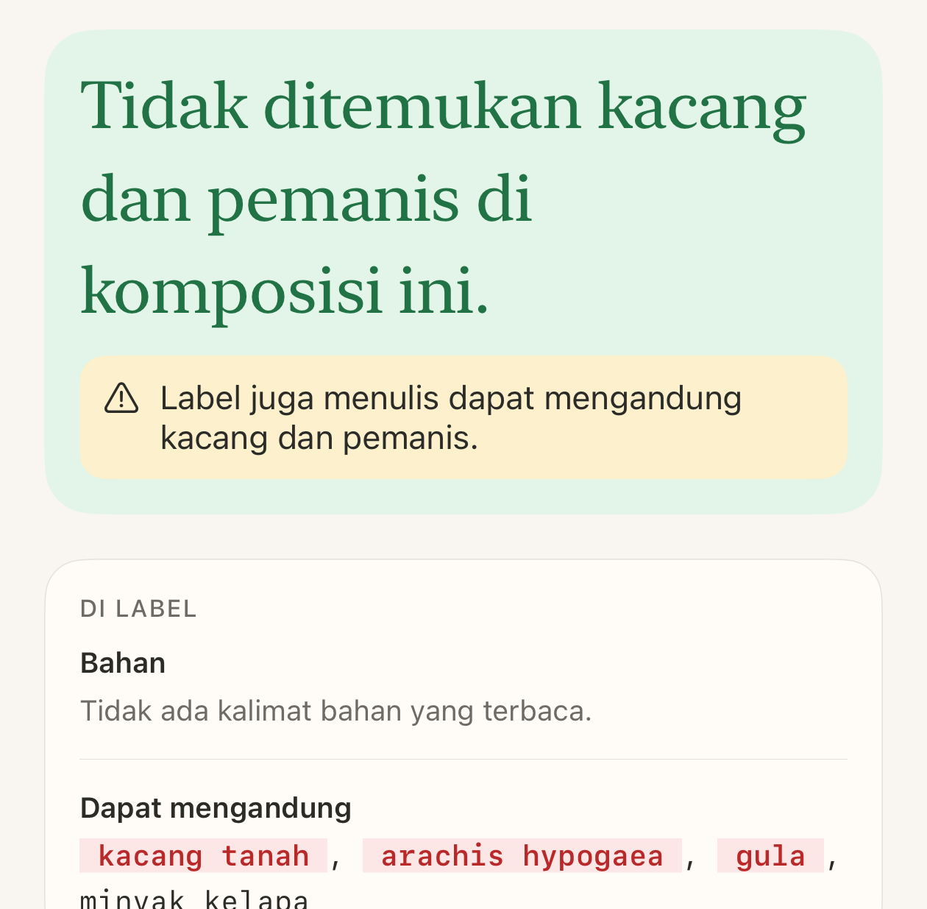
03
Solusi Berbasis AI
Tiga fitur AI berurutan dalam satu foto.
Notes:
Dua fitur diajarkan (Create ML, Foundation Models) dan satu dari side-app (baca teks dari foto). Semuanya jalan di perangkat.

Slide 7
Solusi Berbasis AI
1
2
3
Side-app · baca teks dari foto
Diajarkan · sesi 1.3
Diajarkan · sesi 2.6
Vision
Create ML
Foundation Models
→
→
Membaca huruf di foto, bahasa Indonesia dan Inggris. Hanya teks di bawah judul Komposisi atau Ingredients.
Model buatan kami memilah tiap kalimat: bahan, peringatan “dapat mengandung”, atau lain. Dilatih dari 940 kalimat 206 label sungguhan, akurasi test 84,7%.
Model bawaan Apple Intelligence menjelaskan kenapa, misalnya “Arachis hypogaea adalah nama ilmiah kacang tanah.”
Layar hasil: kartu, KENAPA, dan isi label
Pantangan dicocokkan dengan daftar kata hanya di kalimat bahan. Kalimat peringatan jadi kotak kuning terpisah.
Grup 5 · ScanBite · Jalur Tim
Notes:
Urutan: foto, Vision membaca teks, Create ML memilah kalimat, daftar kata mencocokkan pantangan di kalimat bahan, Foundation Models menjelaskan. Tunjuk bagian HASIL AI saat demo.

Slide 8
04
Demo Produk
Satu kali foto, tiga kemungkinan hasil.
Notes:
Pindah ke iPhone. Urutan: kacang dan pemanis jadi merah; Ubah ke garam, foto teh jadi hijau; foto wafer dengan dapat mengandung; foto depan kemasan ditolak.

Slide 9
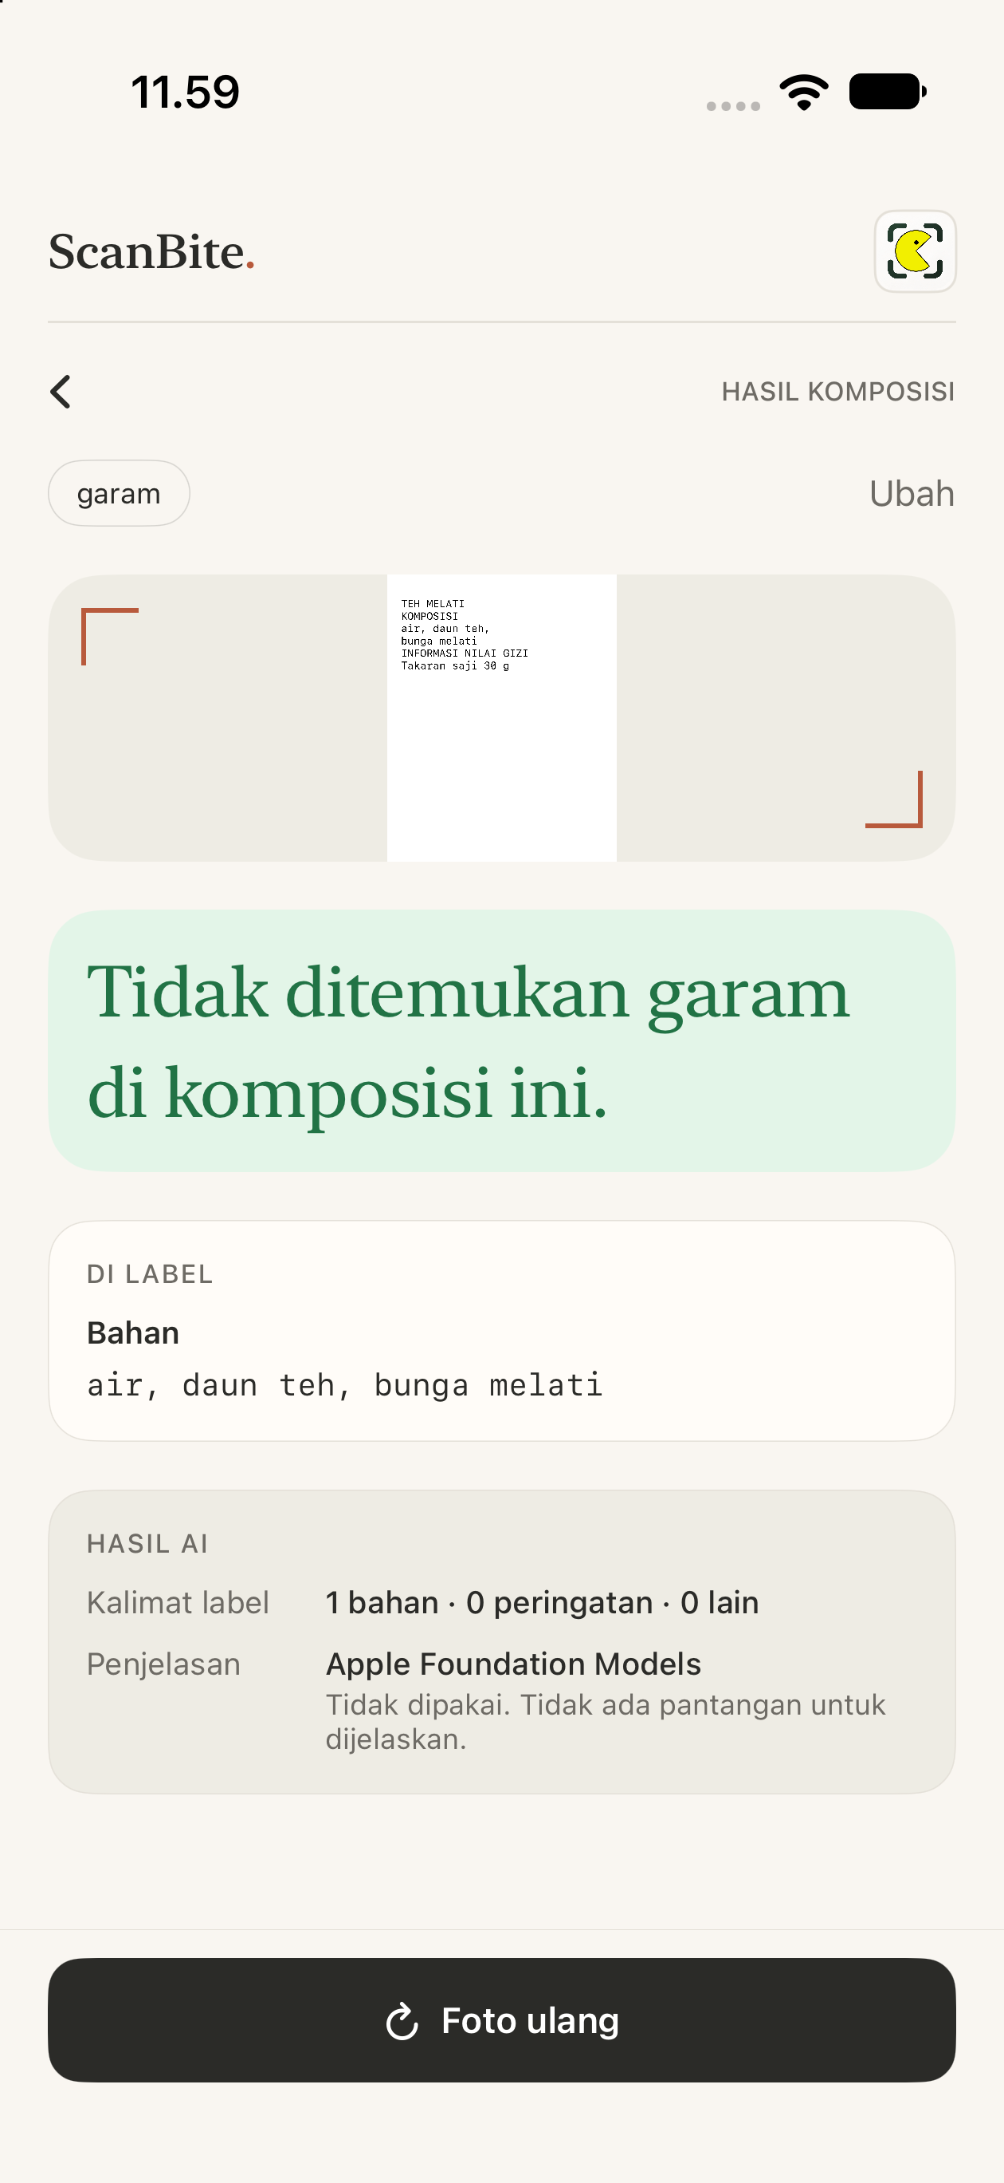
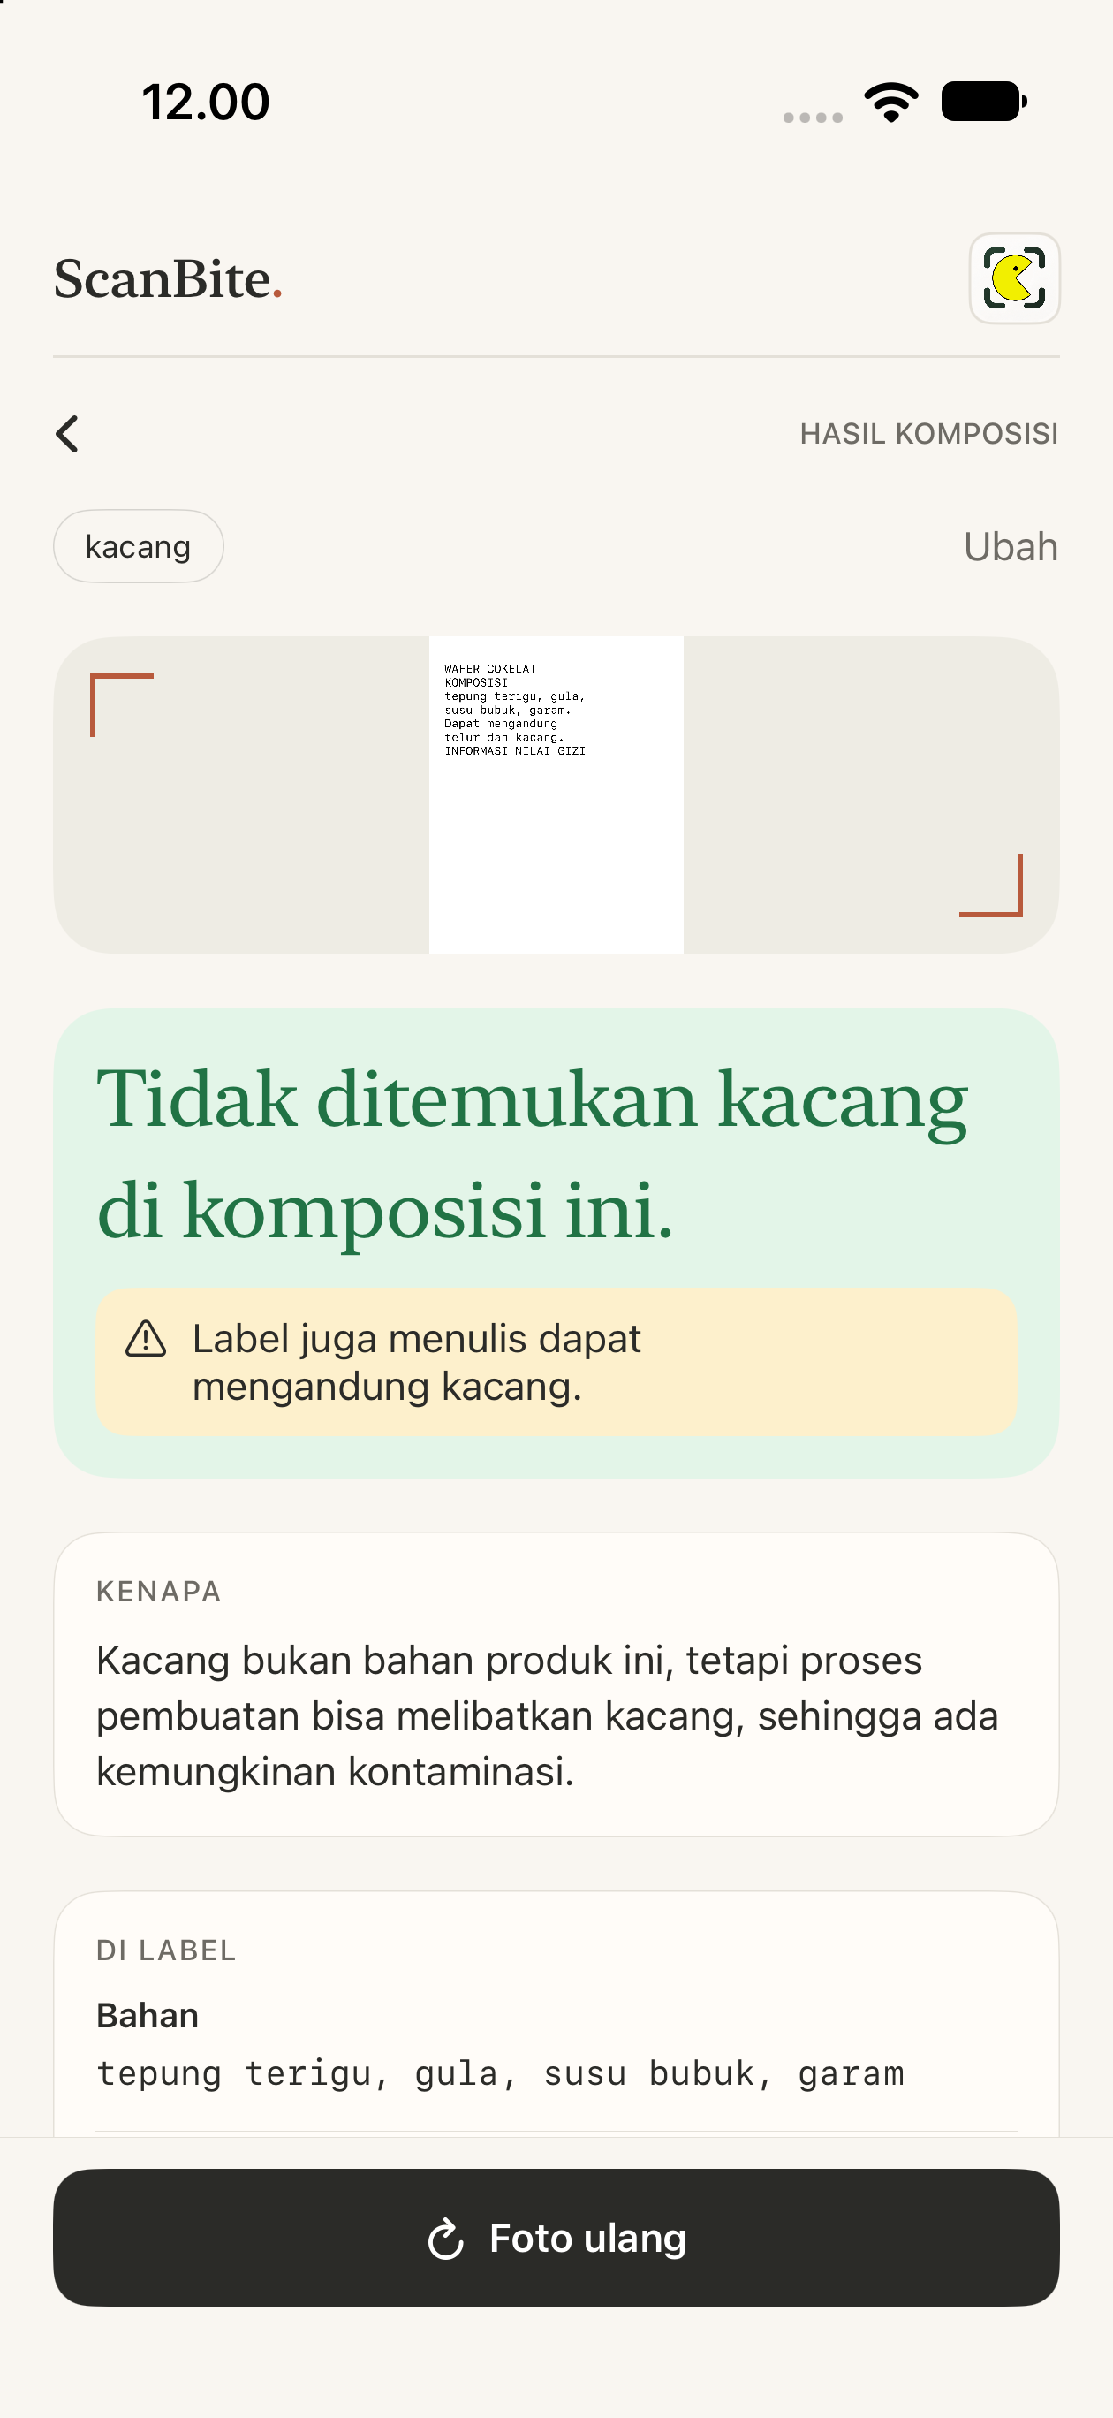
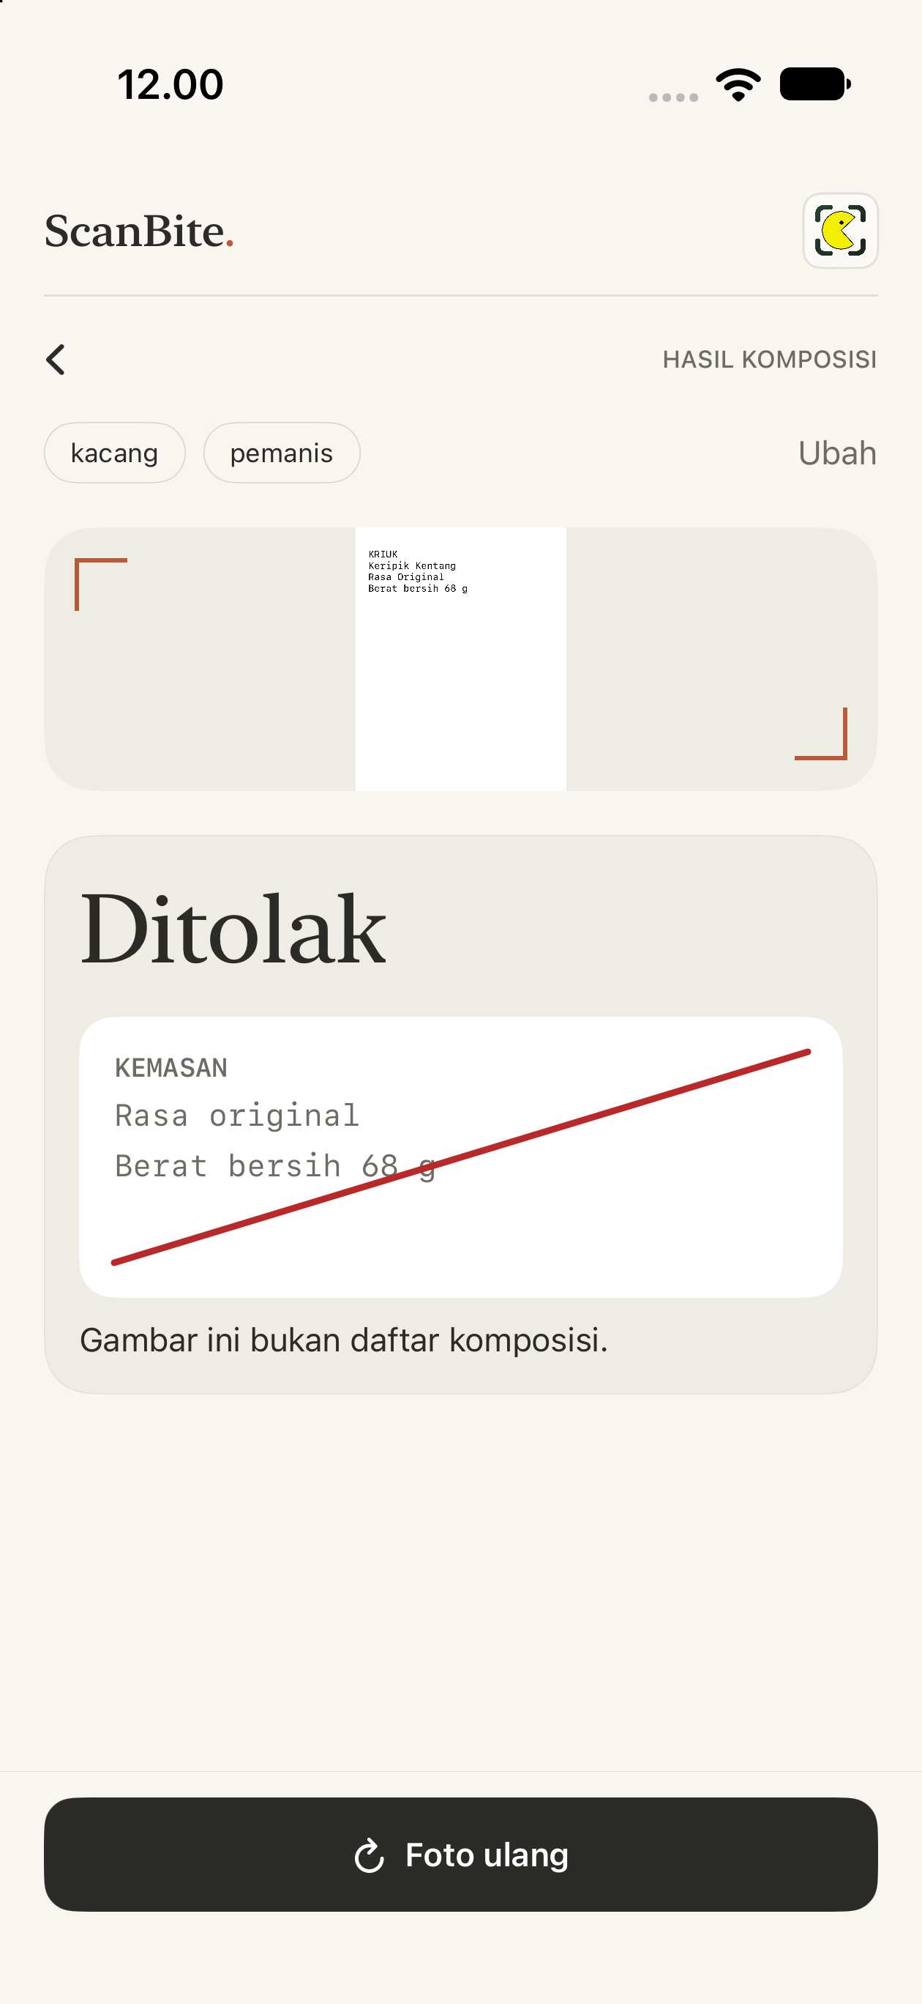
Demo Produk
Happy path
Foto lagi tanpa menutup app
Dapat mengandung
Unhappy path
Ada kacang dan pemanis.
Tidak ditemukan garam.
Peringatan terpisah dari bahan.
Bukan daftar komposisi, ditolak.
Notes:
Cadangan unhappy path: izin kamera ditolak, muncul pesan dan tombol Buka Pengaturan.

Slide 10
05
8
10
→
Validasi Produk
10 label sungguhan: 8 benar sebelum Create ML, 10 benar sesudahnya.
dari 10 label benar
Notes:
10 foto dari Open Food Facts, tidak ikut data latih. Detail di validasi/HASIL.md.

Slide 11
Validasi Produk
INPUT YANG DICOBA
BERHASIL
CONTOH YANG GAGAL
10 label
10 dari 10
Superco
Produk Indonesia dari Open Food Facts, tidak ikut data latih
Sebelum Create ML: 8 dari 10
Versi lama menghitung “dapat mengandung telur dan kacang” sebagai bahan
LESSON LEARNED
Label kemasan mencampur bahan dengan peringatan. Mencocokkan kata saja tidak cukup: kalimatnya perlu dipilah dulu. Model kami benar 84,7% di 144 kalimat test.
Foto: Open Food Facts
Grup 5 · ScanBite · Jalur Tim
Notes:
Gagal kedua di versi lama: Oat M*lk, kacang terbaca dari catatan peralatan produksi. Batasnya: hanya 10 foto, dan bukan dari kamera app.

Slide 12
06
Rencana Pengembangan
Satu langkah berikutnya.
Notes:
Satu langkah saja. Jangan bahas bisnis atau pasar.

Slide 13
Rencana Pengembangan
LANGKAH BERIKUTNYA
KENAPA INI
Uji 30 kemasan dari kamera iPhone.
Data latih dan uji sekarang berasal dari foto Open Food Facts. Kamera iPhone di rak toko memberi sudut, cahaya, dan pantulan yang belum pernah dilihat model.
Validasi kali ini memakai foto dari Open Food Facts. Berikutnya kami foto sendiri di minimarket, termasuk huruf yang lengkung atau mengkilap, lalu kalimat yang salah dipilah ditambahkan ke data latih Create ML.
Grup 5 · ScanBite · Jalur Tim
Notes:
Penutup satu kalimat: berikutnya kami uji 30 kemasan dari kamera iPhone sendiri, lalu kalimat yang salah masuk ke data latih. Tidak ada slide penutup.

